Slide 1
PRESENTATION
2016-2017

Slide 2
,,, ,,,,,,,, ,,, ,,,,,, ,,, ,,,, ,,,,,
Présentation- Les épreuves- Des exemples- Aix–Marseille- Notre finale académique
…
Mathématiques Sans Frontières
est un rallye européen et méditerranéen
de mathématiques
s'adressant à
des classes entières de
CM2 , de 6ème, de 3ème , de 2nde , de 2nde pro
en France et de niveau équivalent dans les autres pays.
Chaque région concernée a sa propre organisation.
Les nouveautés

Slide 3
,,, ,,,,,,,, ,,, ,,,,,, ,,, ,,,, ,,,,,
Présentation- Les épreuves- Des exemples- Aix–Marseille- Notre finale académique
…
Dans l ’académie de Strasbourg, elle fut créée en janvier 1990 La Présidente de l’Association est Mme Brigitte WENNER , IA-IPR de mathématiques.
Les vice-Présidents sont les IA-IPR de mathématiques et un ou deux IEN.
Ce rallye s'est étendu progressivement à plusieurs régions et pays d'Europe
Dans l'académie d'Aix-Marseille le rallye a été lancé en 1996-1997.
La Présidente de l’Association est Mme Valérie REBUFFAT, professeur de mathématiques.
La vice-Présidente est Mme Thérèse BONTEMPS, IA-IPR de mathématiques
Les nouveautés

Slide 4
,,, ,,,,,,,, ,,, ,,,,,, ,,, ,,,, ,,,,,
Présentation- Les épreuves- Des exemples- Aix–Marseille- Notre finale académique
Des régions
La Provence, l'Aquitaine, le Midi-Pyrénées, Andalousie
Au moins 22 pays
l'Allemagne , l'Italie, l'Irlande, l'Ecosse, la Suisse, la Hongrie, la Pologne, le Liban, Roumanie , Brésil , Suisse , Madagascar, Italie, Tunisie, Espagne …
…
Les nouveautés

Slide 5
Les épreuves

Slide 6
,,, ,,,,,,,, ,,, ,,,,,, ,,, ,,,, ,,,,,
Présentation- Les épreuves- Des exemples- Aix–Marseille- Notre finale académique
Les épreuves du rallye , c’est
Un concours gratuit
où
toute la classe participe
et rend une seule feuille-réponse par exercice!
…
Les nouveautés

Slide 7
,,, ,,,,,,,, ,,, ,,,,,, ,,, ,,,, ,,,,,
Présentation- Les épreuves- Des exemples- Aix–Marseille- Notre finale académique
Quelques semaines avant…
L'épreuve de découverte accompagnée de son corrigé est téléchargeable, avant le concours, par les classes inscrites pour leur permettre de s'entraîner. L’enseignant corrige
Puis ….
L’épreuve définitive (reçues par mails dans la semaine qui précède). Les feuilles réponses seront à envoyer le jour-même ou au plus tard deux jours après au centre de correction du secteur
…
Les nouveautés

Slide 8
,,, ,,,,,,,, ,,, ,,,,,, ,,, ,,,, ,,,,,
Présentation- Les épreuves- Des exemples- Aix–Marseille- Notre finale académique
Une épreuve de découverte pour …
confronter les stratégies
développer l'argumentation
travailler ensemble, s'écouter, s'organiser
organiser le travail en équipes : distribuer les tâches, reconnaître les compétences de chacun, se répartir efficacement le travail
résoudre les problèmes
développer l’autonomie, l’initiative et le respect des autres
…
Les nouveautés

Slide 9
,,, ,,,,,,,, ,,, ,,,,,, ,,, ,,,, ,,,,,
Présentation- Les épreuves- Des exemples- Aix–Marseille- Notre finale académique
Rallye Junior en 50min
9 exercices pour les CM2
1 exercice supplémentaire pour les 6ème
Rallye Sénior en 1h30
10 exercices pour les 3ème
3 exercices supplémentaires pour les 2nde
…
Les nouveautés

Slide 10
,,, ,,,,,,,, ,,, ,,,,,, ,,, ,,,, ,,,,,
Présentation- Les épreuves- Des exemples- Aix–Marseille- Notre finale académique
Et les classes jumelées ?
Une classe de CM2 et une classe de 6ème peuvent s'associer pour préparer et concourir ensemble.
De même pour les 3ème et 2nde
et les 3ème / 2nde pro
Les deux enseignants inscrivent leur classe ensemble en utilisant l'inscription en ligne. pour les binômes
…
Les nouveautés

Slide 11
,,, ,,,,,,,, ,,, ,,,,,, ,,, ,,,, ,,,,,
Présentation- Les épreuves- Des exemples- Aix–Marseille- Notre finale académique
La classe s'organise pour résoudre les exercices dans le temps imparti
Un des exercices est en langue étrangère, sa solution doit être rédigé dans la langue choisie.
Lors de l'épreuve officielle, la classe est surveillée par un autre professeur.
…
Les nouveautés

Slide 12
,,, ,,,,,,,, ,,, ,,,,,, ,,, ,,,, ,,,,,
Présentation- Les épreuves- Des exemples- Aix–Marseille- Notre finale académique
Des exercices sous forme de situations-problèmes comportant une ou deux questions maxi
Ils sont de genres divers et de difficultés variées.
Ils cherchent à favoriser le travail en équipe et s'adressent à tous les élèves.
La rédaction d'un des exercices doit se faire en anglais, en allemand, en espagnol ou en italien.
Chaque élève peut y trouver du plaisir selon ses goûts et ses compétences.
…
Les nouveautés

Slide 13
,,, ,,,,,,,, ,,, ,,,,,, ,,, ,,,, ,,,,,
Présentation- Les épreuves- Des exemples- Aix–Marseille- Notre finale académique
Quelques objectifs :
Développer chez nos élèves le plaisir de chercher et le goût des sciences.
Développer le plaisir de faire des mathématiques, le goût de la recherche.
Contribuer à faire vivre les mathématiques et en améliorer l´image.
Développer la curiosité, les capacités d´expérimentation, de raisonnement, d´imagination et d´analyse critique.
Organiser et valoriser le travail en équipe des élèves.
Ouvrir les frontières entre l´école, la cité, l´entreprise, le monde de la recherche et de la culture.
Favoriser la prise d’initiatives.
…
Les nouveautés

Slide 14
Présentation- Les épreuves- Des exemples- Aix–Marseille- Notre finale académique
Les nouveautés
Quelques exemples ...

Slide 15
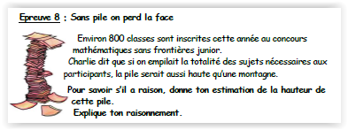
,,, ,,,,,,,, ,,, ,,,,,, ,,, ,,,, ,,,,,
Présentation- Les épreuves- Des exemples- Aix–Marseille- Notre finale académique
…
Les nouveautés

Slide 16
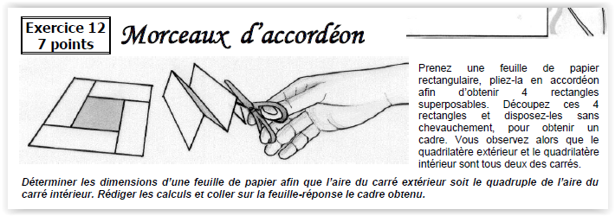
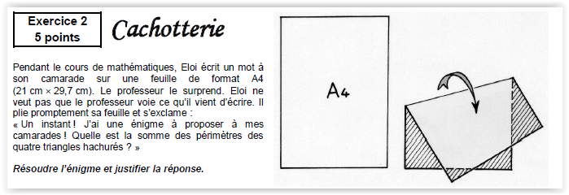
,,, ,,,,,,,, ,,, ,,,,,, ,,, ,,,, ,,,,,
Présentation- Les épreuves- Des exemples- Aix–Marseille- Notre finale académique
…
Les nouveautés

Slide 17
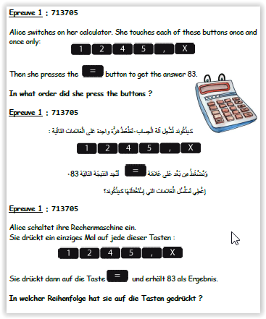
,,, ,,,,,,,, ,,, ,,,,,, ,,, ,,,, ,,,,,
Présentation- Les épreuves- Des exemples- Aix–Marseille- Notre finale académique
…
Les nouveautés

Slide 18
Présentation- Les épreuves- Des exemples- Aix–Marseille- Notre finale académique
Les nouveautés
Comment cela se passe-t-il à Aix-Marseille ?

Slide 19
,,, ,,,,,,,, ,,, ,,,,,, ,,, ,,,, ,,,,,
Présentation- Les épreuves- Des exemples- Aix–Marseille- Notre finale académique
…
Une équipe de professeurs de collège et de lycée
Des quatre coins de l’académie
Arles, Avignon, Aix-en-Provence, Marseille,
Quatre réunions dans l’année inscrite au PAF
La création des épreuves de la finale académique pour les séniors de l’académie
La recherche de financement et de partenaires
Les nouveautés

Slide 20
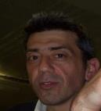
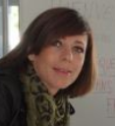
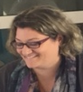
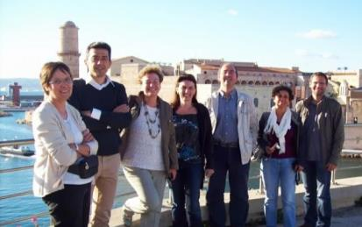
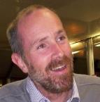
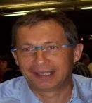
L’équipe MSF
Les anciens présidents

Slide 21
,,, ,,,,,,,, ,,, ,,,,,, ,,, ,,,, ,,,,,
Présentation- Les épreuves- Des exemples- Aix–Marseille- Notre finale académique
…
Les nouveautés
Mathématiques Sans Frontières c’est
En 2015-2016 dans l'académie d'Aix-Marseille :
9 919 élèves représentant classes de troisième et de seconde, ont participé à l'épreuve officielle du rallye Senior.
13 315 élèves représentant classes de CM2 et sixième, ont participé à l'épreuve officielle du rallye Junior.

Slide 22
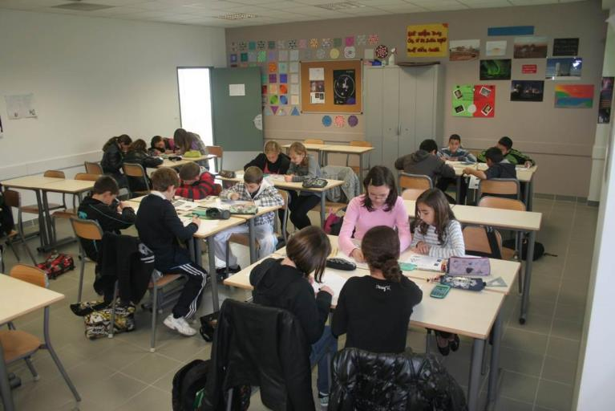
Une classe de 6ème – épreuve officielle
,,, ,,,,,,,, ,,, ,,,,,, ,,, ,,,, ,,,,,
Présentation- Les épreuves- Des exemples- Aix–Marseille- Notre finale académique
…
Les nouveautés

Slide 23
Une classe de 3ème – épreuve officielle
,,, ,,,,,,,, ,,, ,,,,,, ,,, ,,,, ,,,,,
Présentation- Les épreuves- Des exemples- Aix–Marseille- Notre finale académique
…
Les nouveautés

Slide 24
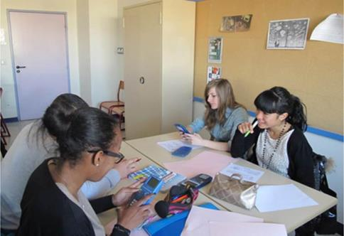
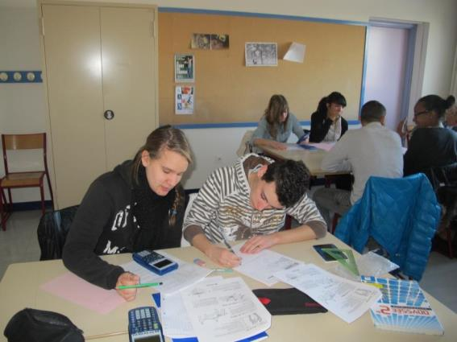
Une classe de 2nde – épreuve officielle
,,, ,,,,,,,, ,,, ,,,,,, ,,, ,,,, ,,,,,
Présentation- Les épreuves- Des exemples- Aix–Marseille- Notre finale académique
…
Les nouveautés

Slide 25
La finale académique
Unique dans notre académie

Slide 26
,,, ,,,,,,,, ,,, ,,,,,, ,,, ,,,, ,,,,,
Présentation- Les épreuves- Des exemples- Aix–Marseille- Notre finale académique
…
A l'issue de ces épreuves, uniquement dans l’académie d’Aix-Marseille, une trentaine de classes de 3ème et 2nde sont sélectionnées au mérite ou par tirage au sort : chacune délègue alors trois élèves qui la représenteront lors du "rallye final académique", grande fête des mathématiques.
Lors de cette finale, ces trois élèves participent à une série d'épreuves conçues par notre équipe puis assistent à une conférence scientifique avant la présentation du palmarès.
Les nouveautés

Slide 27
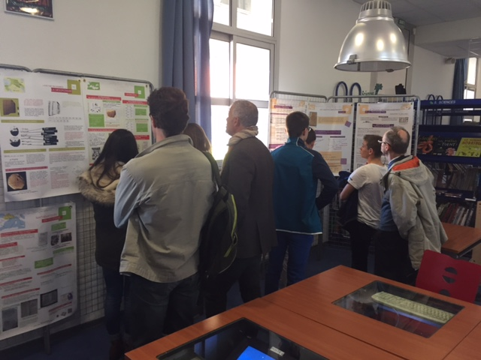
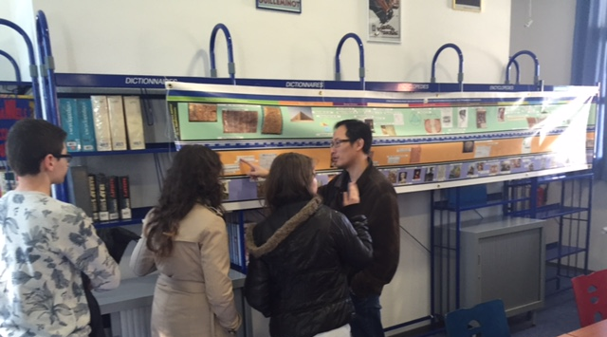
Les groupes d’élèves arrivent pour la finale académique, visitent l’exposition
,,, ,,,,,,,, ,,, ,,,,,, ,,, ,,,, ,,,,,
Présentation- Les épreuves- Des exemples- Aix–Marseille- Notre finale académique
…
Les nouveautés

Slide 28
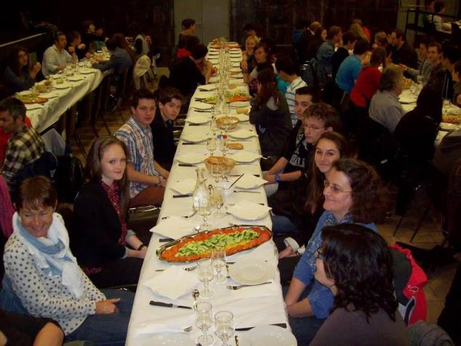
Le repas avant les épreuves, moment convivial entre élèves et enseignants
,,, ,,,,,,,, ,,, ,,,,,, , ,, ,,,, ,,,,,
Présentation- Les épreuves- Des exemples- Aix–Marseille- Notre finale académique
…
Les nouveautés

Slide 29
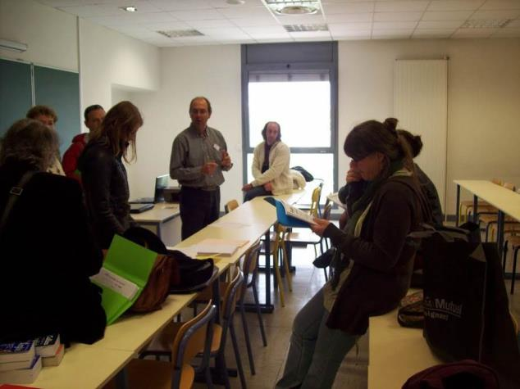
Passation des consignes de surveillance aux enseignants accompagnateurs et volontaires
Présentation- Les épreuves- Des exemples- Aix–Marseille- Notre finale académique

Slide 30
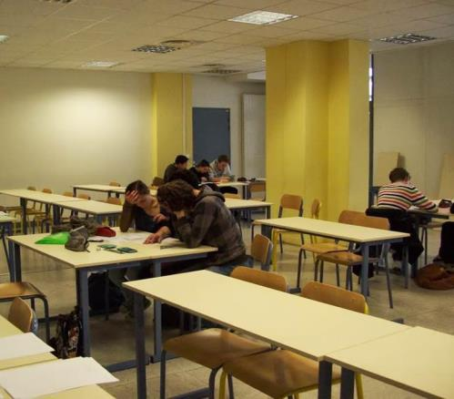
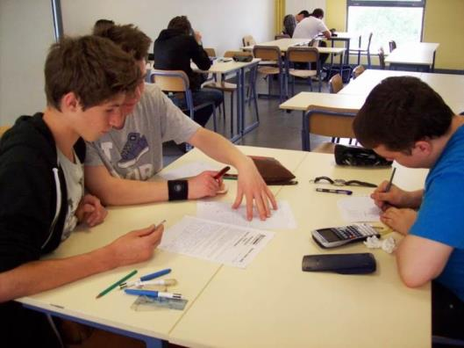
Les groupes sont répartis dans différentes salles

Slide 31
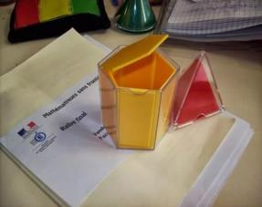
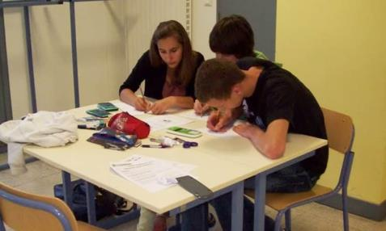
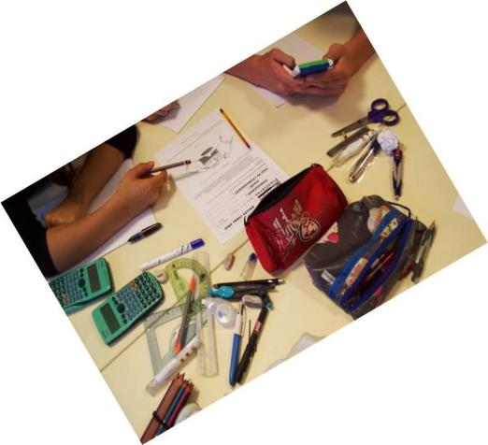
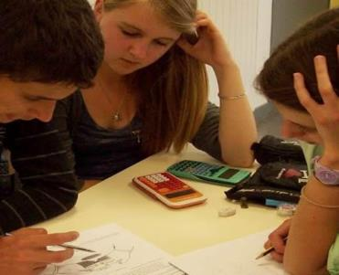
ça travaille dur …

Slide 32
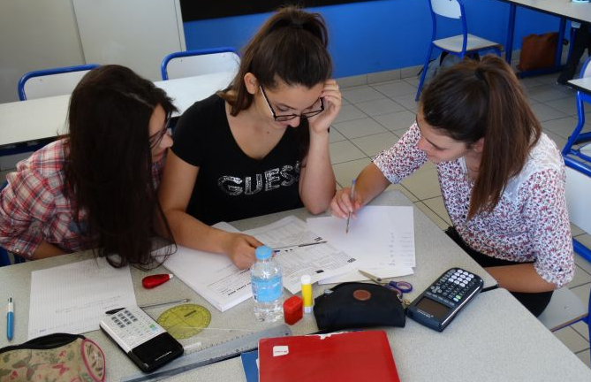
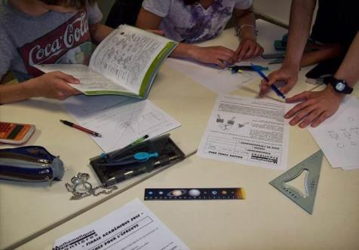

Slide 33
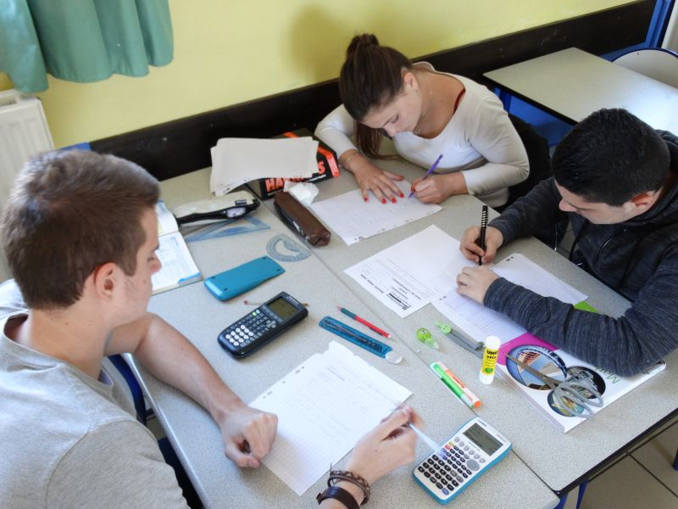
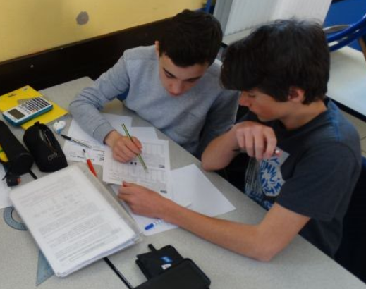

Slide 34
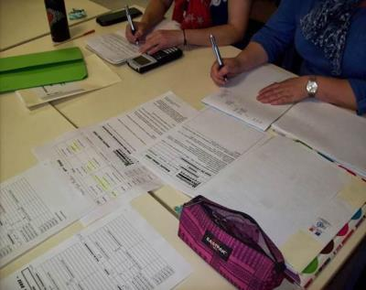
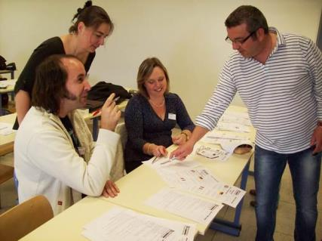
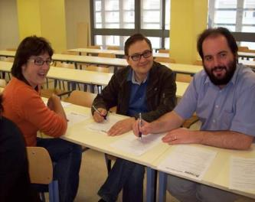
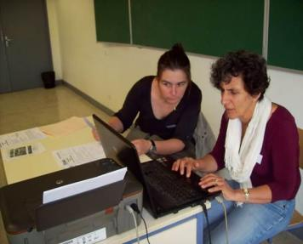
Pendant ce temps les enseignants volontaires corrigent,
saisissent les résultats.

Slide 35
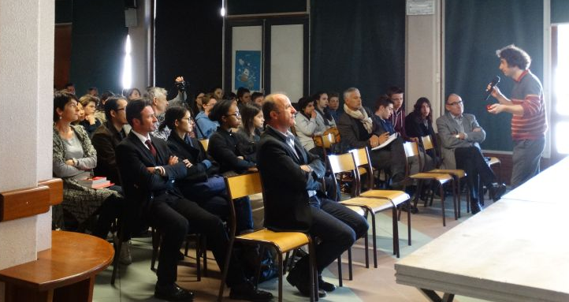
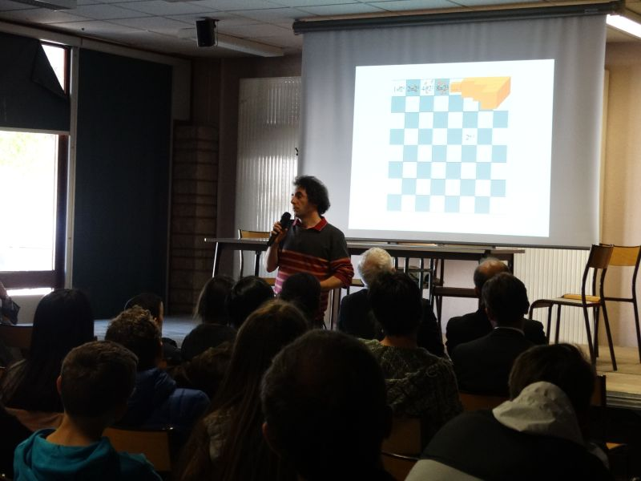
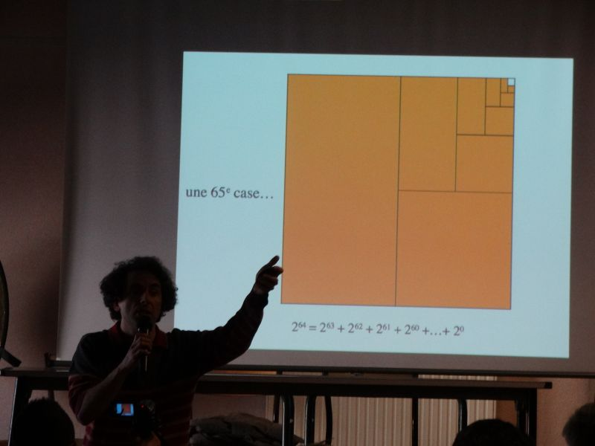
Chacun se détend en écoutant la conférence, les corrections se poursuivent,

Slide 36
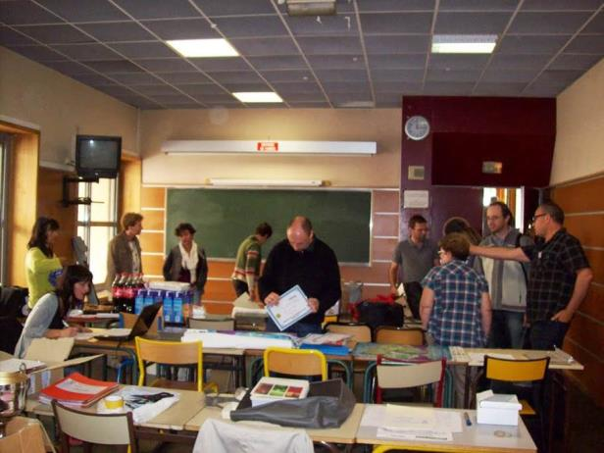
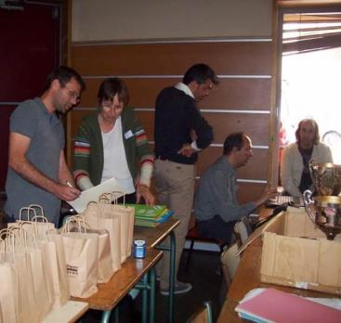
….. les préparatifs pour les remises des lots vont bon train

Slide 37
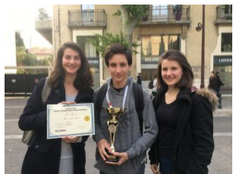
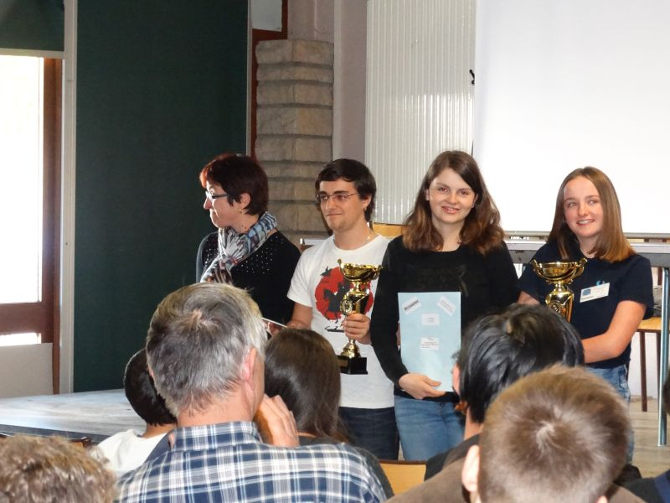
La remise des prix
,,, ,,,,,,,, ,,, ,,,,,, , ,, ,,,, ,,,,,
Présentation- Les épreuves- Des exemples- Aix–Marseille- Notre finale académique
…
Les nouveautés

Slide 38
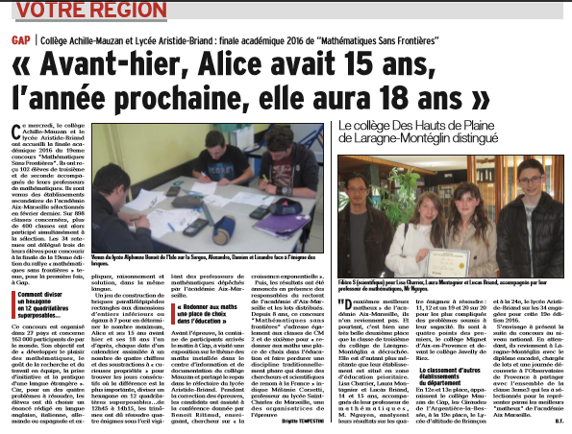
Présentation- Les épreuves- Des exemples- Aix–Marseille- Notre finale académique
Dans le journal
Les nouveautés

Slide 39
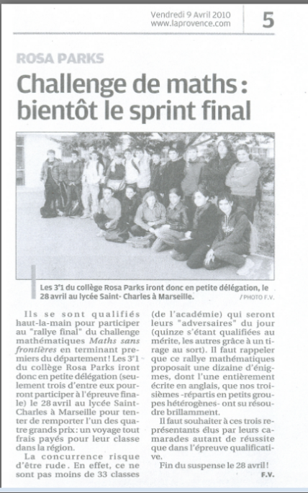
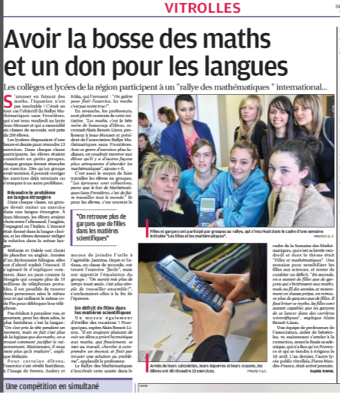

Slide 40
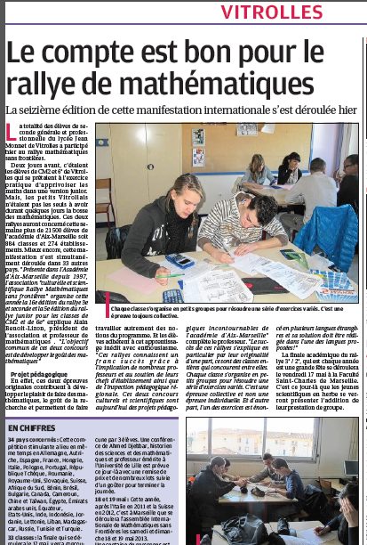
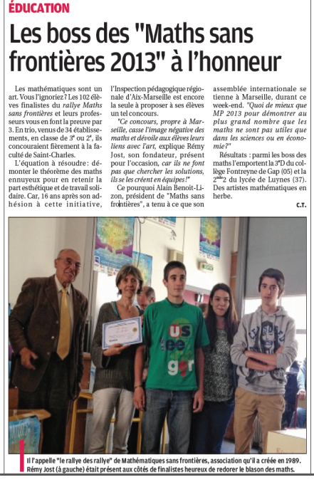

Slide 41
Les nouveautés 2016-2017

Slide 42
Souvent, ils nous disent - il n’y a rien pour les 5ème et 4ème ? ....
Présentation- Les épreuves- Des exemples- Aix–Marseille- Notre finale académique
...
Les nouveautés
ILS , c’est nous, c’est vous , les enseignants , les élèves , les parents

Slide 43
Présentation- Les épreuves- Des exemples- Aix–Marseille- Notre finale académique
Tous les élèves de CM2,
tous les collégiens
tous les lycéens de 2nde et 2nde pro
peuvent participer à trois nouveaux concours créés et organisés par MSF dans notre académie
...
Les nouveautés

Slide 44
Présentation- Les épreuves- Des exemples- Aix–Marseille- Notre finale académique
...
Les nouveautés
Un concours d’affiche, où les lauréats verront une partie de leur production sur l’affiche MSF de l’année suivante, en collaboration avec un professionnel,
« Mettez au défi les autres », il s’agit de créer des énigmes qui pourront être publiées sur notre site durant la semaine des mathématiques du 13 au 18 mars, les enseignants peuvent aussi y participer,
« Créer une épreuve pour la finale académique 2017 », spécifique aux séniors

Slide 45
Visitez notre site
http://www.pedagogie.ac-aix-marseille.fr/jcms/c_83153/fr/accueil

